Slide 1


Formazione alla salute
in seminario
Centro di Formazione Sacerdotale
Wenceslao Vial
Roma, 18 marzo 2021

Slide 2
Obiettivi
Aspetti della salute prevenire
guarire
Segnali di allarme riconoscere
discernimento
Cura della salute stile di vita sano
abbandono in Dio

Slide 3
Definizione di salute
«Stato di perfetto
benessere fisico, psichico e sociale, nell’interazione con l’ambiente,
e non soltanto
assenza di dolore o malattia»
OMS, 1948

Slide 4

Difficoltà spirituali
Disturbi psicologici
Alterazioni organiche

Slide 6

1. Questioni generali

Slide 7
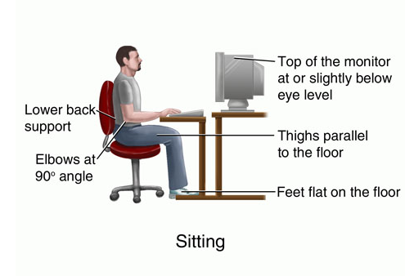
Luogo di lavoro e studio
Schermo
all’altezza
degli occhi o
poco al di sotto
Stanza
Illuminazione
Sedia
Computer
Ordine
Supporto
lombare
Cosce parallele
al pavimento
Gomiti a
90 gradi
Piedi piatti sul pavimento

Slide 8

Igiene personale
Per se stesso
Per gli altri

Slide 9

Sonno
Dormire
↕
Riposare
Insonnia
Migliorare

Slide 10
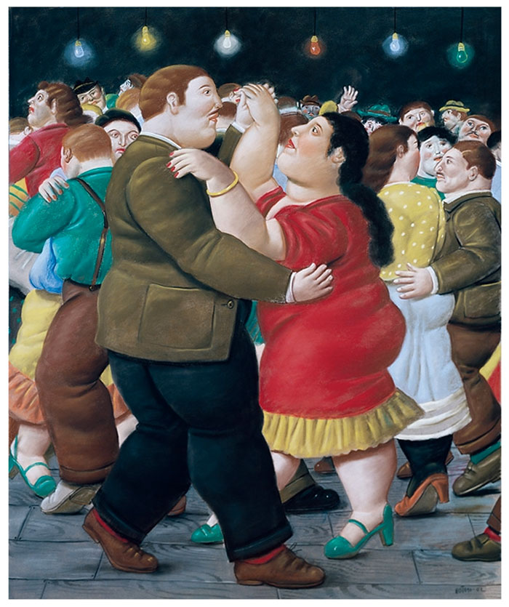
Peso corporeo
Indice di Massa Corporea (IMC)
= peso in Kg / (altezza metri )
(Normale = 20-25)
Dieta equilibrata
Colesterolo
Alcool
Esercizio fisico
2

Slide 11
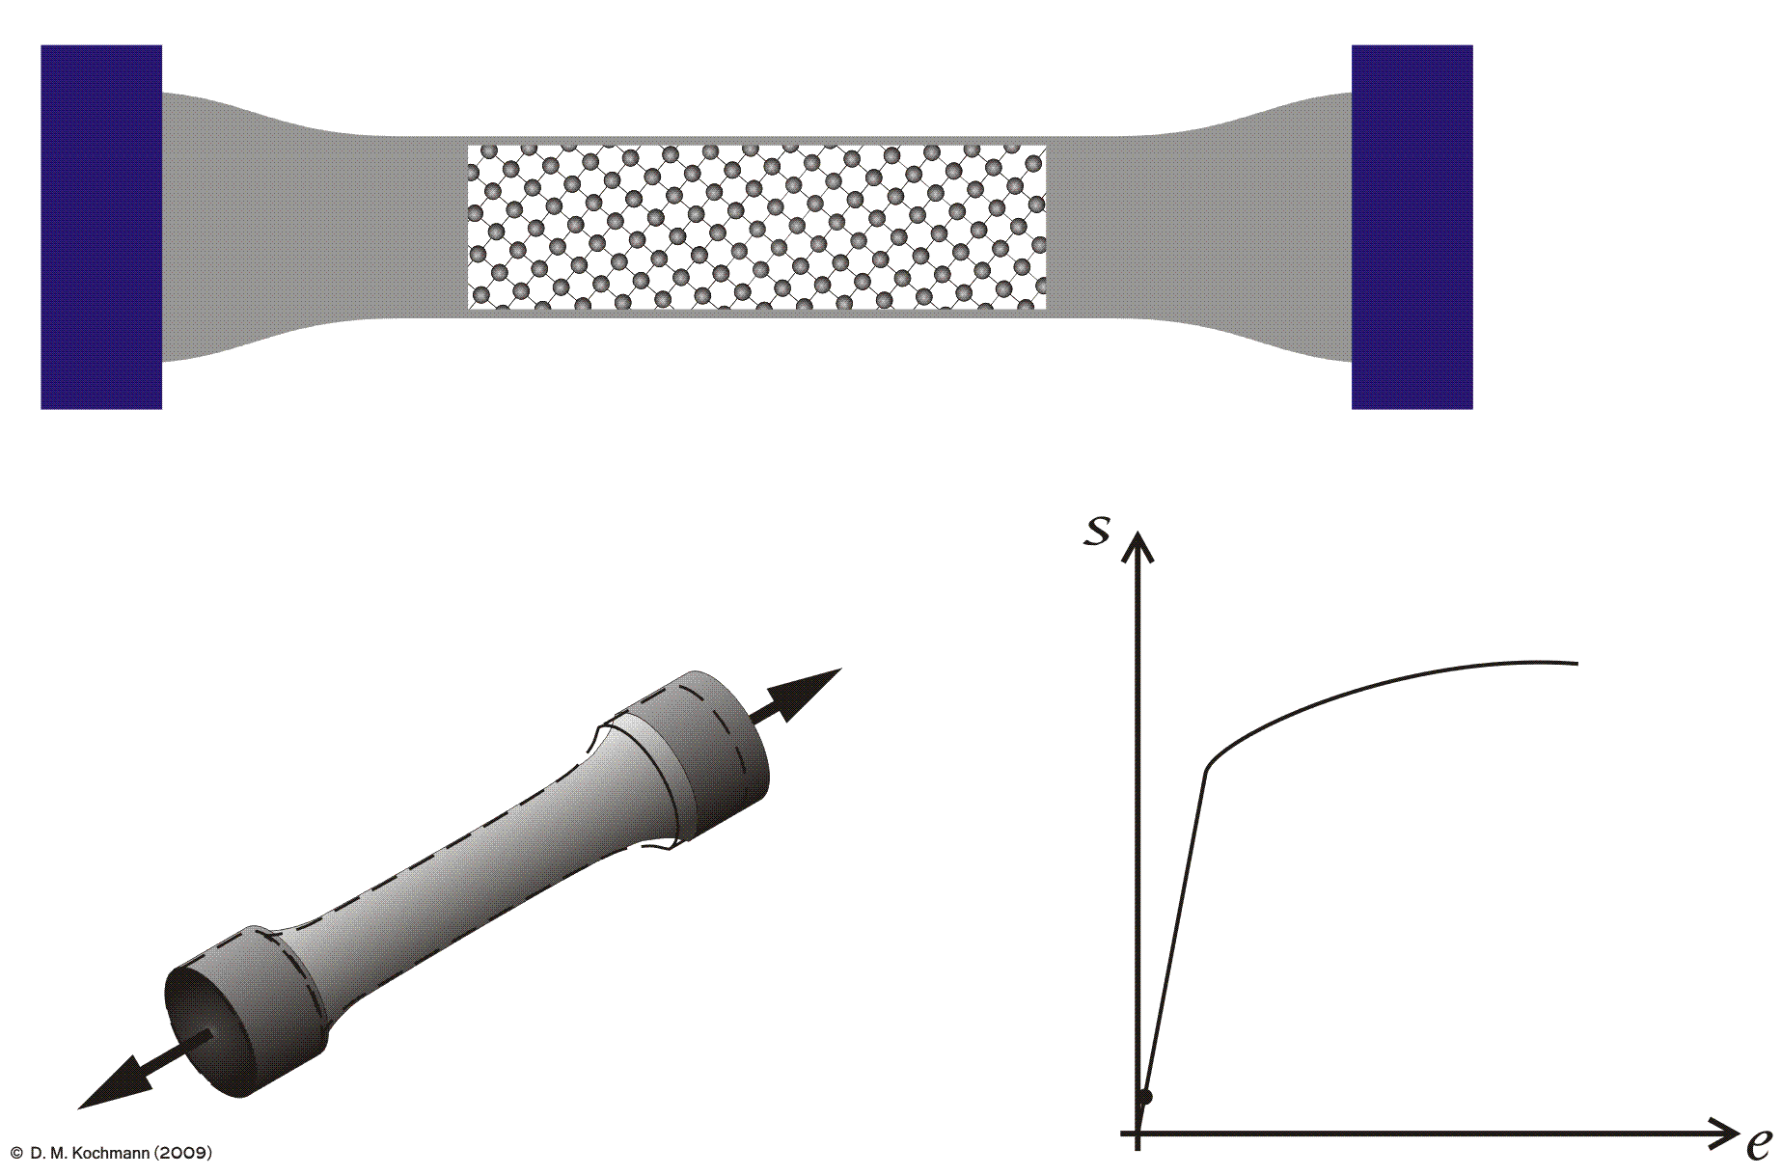
Stress / Salute

Slide 12
Stress cronico (ansia, depressione…)
↓difese
↑infezioni (influenza, ecc.)
↑malattie croniche
↓aspettative di vita

Slide 13

Equilibrio Attività / Riposo
Stanchezza → evasione
dipendenza
frustrazione
↓ Capacità fisiche e psichiche → fatica
↓ Anestesia della affettività
↑ Sensibilità per le cose sgradevoli

Slide 14

2. Problemi specifici

Slide 15

Febbre
Ha più importanza:
> 38º
Più di tre giorni
Con dolori
Malessere generale forte

Slide 16
Dolore addominale
Ha più importanza:
Molto forte
Costante (più di due ore)
Fossa iliaca destra

Slide 17

Ulcera
Stress ?
Stile di vita ?

Slide 18
Cefalea
Ha più importanza:
Molto forte
Con vomito
Diverso da un dolore «normale»

Slide 19
Urologia
Possibili dubbi
Fisiologia
Litiasi renale
Infezioni

Slide 20

Urgenze (conoscere primi interventi)
Traumi
Incidenti
Dolori forti
Svenimento
Crisi diverse
Aritmie, ecc.
Strutture sanitarie vicine
Chiamare 118

Slide 21

3. Prevenzione

Slide 22
Checkup
Scelta del medico
Periodicità
Storia clinica (confidenzialità)
Esame fisico (anche occhi e denti)
Primo dopo l’ingresso in seminario
Dipende dell’età
Alcuni analisi clinici

Slide 23
Predisposizioni
Antecedenti:
familiari e personali
Predisposizioni: fisiche
psicologiche
sociali

Slide 24
Rischio cardiovascolare
1. Sesso maschile
2. > 40 anni
3. Obesità
4. Ipertensione
5. Lipidi in sangue alterati
6. Diabete
7. Stilo di vita sedentario
8. Parenti con storia di infarti o simili

Slide 25

Stilo di vita sano
Alimentazione
Dipendenze: tabacco alcool
Sonno
Sport
Attività diverse
Prevenire incidenti
(prudenza, età…)

Slide 26
Affrontare lo stress
Vita esteriore = piena di senso, serena attività diverse, gioia imparare a comunicare chiedere aiuto
Vita interiore = preghiera
        filiazione divina
sana tensione (amare)

Slide 27
Strutture e materiale
Strutture camera da letto e bagno
Attrezzature
Sedia a rotelle, stampelle,
termometro, stetoscopio
manometro, materiale per cure,
siringhe, ecc.

Slide 28
Pronto soccorso
Cura delle ferite: garze, cerotti, acqua ossigenata, disinfettante (betadine)
Analgesici orali (aspirina e paracetamolo)
Altri medicinali: per allergia antiistaminici; antidiarroico (loperamide), ecc.
Urgenze: corticoidi (Bentelan 4mg iniettabile); asma
(Ventolin inalatore); analgesico iniettabile (Voltaren)

Slide 29

Essere attenti
Cura e sano abbandono
Allarme → prevenire

Slide 30
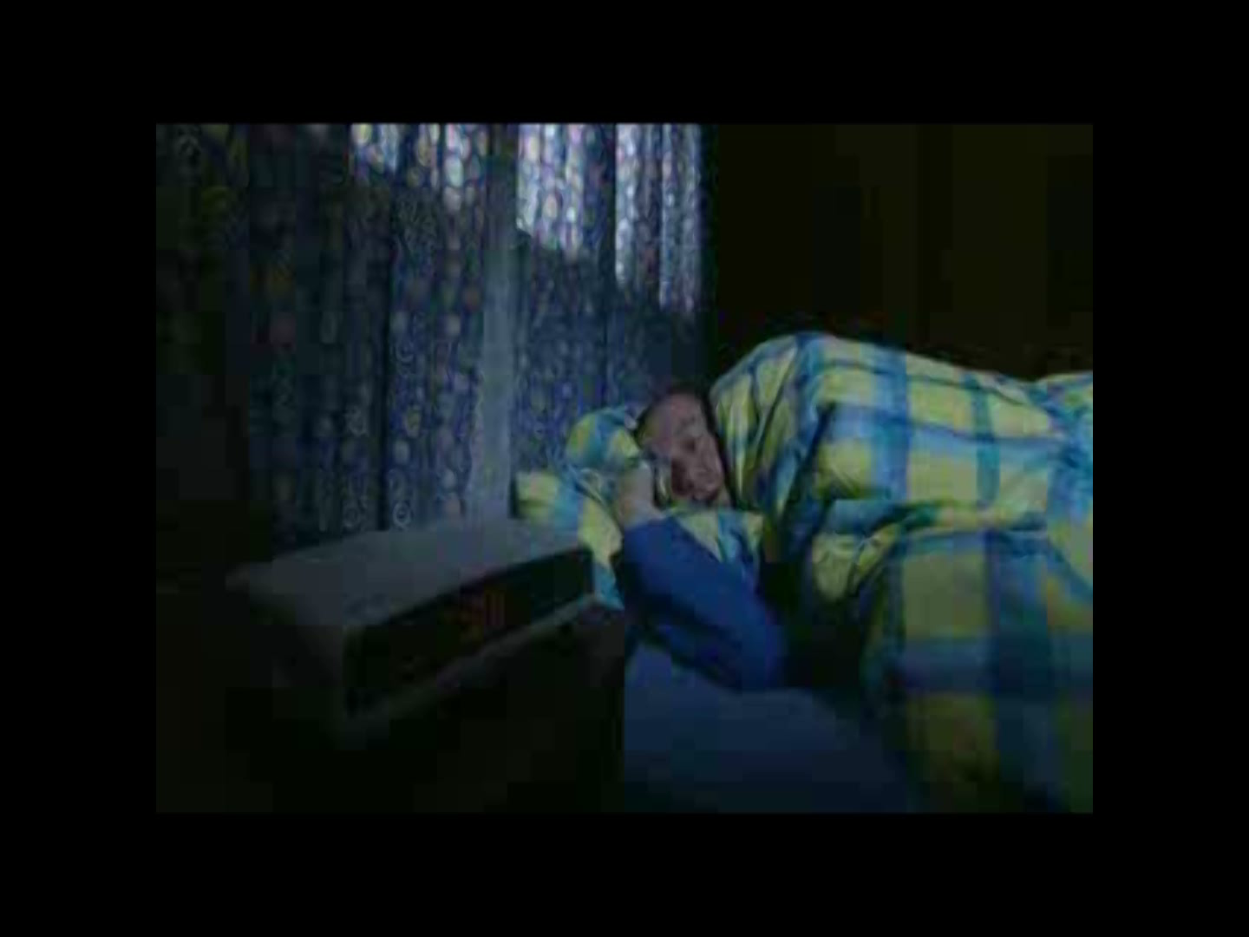
Segnali di allarme

Slide 31

Fine
www.psicologiaevitacristiana.com
www.madurezpsicologica.com
www.psychologicalmaturity.com

